Slide 1
Жыныстық өмір деген не және ерте жүктіліктің алдын алу
Жасөспірім қыздарға арналған тренинг сабақ

Slide 2
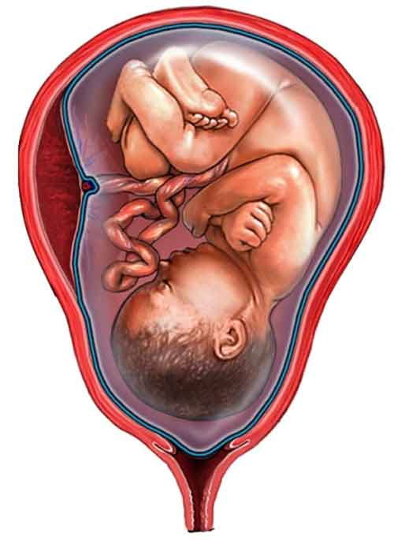
Ерте жүктіліктің алдын алу

Slide 3
БІЛГЕНІҢНЕН
БІЛМЕЙТІНІҢ
КӨП ӘЛІ...

Slide 4
Жастар арасында ерте
жүктілік белең алып барады.

Slide 5
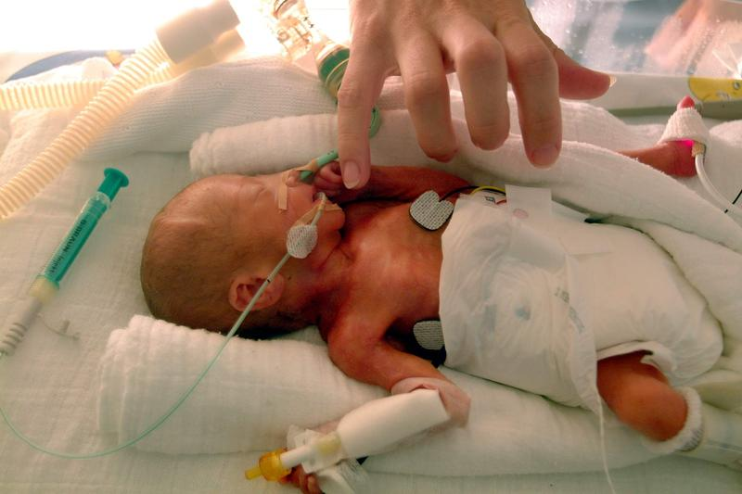
Ерте жүктілік неге әкеліп
соқтыруы мүмкін?
.
Қыз баласы физиологиялық тұрғыдан ана болуға әлі дайын емес уақытындағы ерте
жүктілік ауыр асқынуларға әкеліп соқтырады.

Slide 6
Ерте жүктілік деген не?
Ерте жүктілік деп 13-19 жаста болатын жүктілікті айтады. Осы уақытта қыз балаларда өтпелі жас кезеңі басталып, гормондық қайта құрылу жүреді. Медицицнада 18 жасқа дейін болған жүктілік ерте жүктілік деп саналады.

Slide 7
Ерте жүктілік немен қауіпті?
Жүктілік кезінде ағза күшейген тәртіпте жұмыс істейді – жүрек-қан тамыры, эндокриндік жүйе және ішкі органдарға үлкен жүктеме артылады. Бұның қиындығы жасөспірімнің гормондық қайта құрылуы жүктілік қайта құрылуға жүктелгені. Жас аналарда көбінесе плацентарлық тапшылық, анемия, токсикоздар болады. Қыз балалардың ағзасы осындай жүктемелерге әзір емес!

Slide 8
Ерте жүктіліктен қалай сақтануға болады?
Ерте жүктіліктің қандай
профилактикасы бар?
Проблемамен күресудің ең үздік тәсілі – жат әдеттен сақтану. Жоспарланбаған жүктіліктен сақтанудың тәсілдері туралы ата-анамен жиі әңгімелесу керек. Жыныстық тәрбие туралы кітаптар оқу.

Slide 9
Бұл жағдайға жол жоқ
Мұндай оқиғаға
жол бермейміз

